Slide 1
Prioritná os: Vzdelávanie
Špecifický cieľ: 1.2.1 Zvýšiť kvalitu odborného vzdelávania a prípravy reflektujúc potreby trhu práce
Prijímateľ: Stredná odborná škola drevárska a stavebná Krásno nad Kysucou
Názov projektu: Zvyšovanie kľúčových kompetencií žiakov v Strednej odbornej škole drevárskej a stavebnej v Krásne nad Kysucou s ohľadom na moderné technológie a potreby trhu práce
Kód projektu ITMS2014+: NFP312010AGX2
Názov pedagogického klubu: Administratívny štýl v praxi

Slide 2
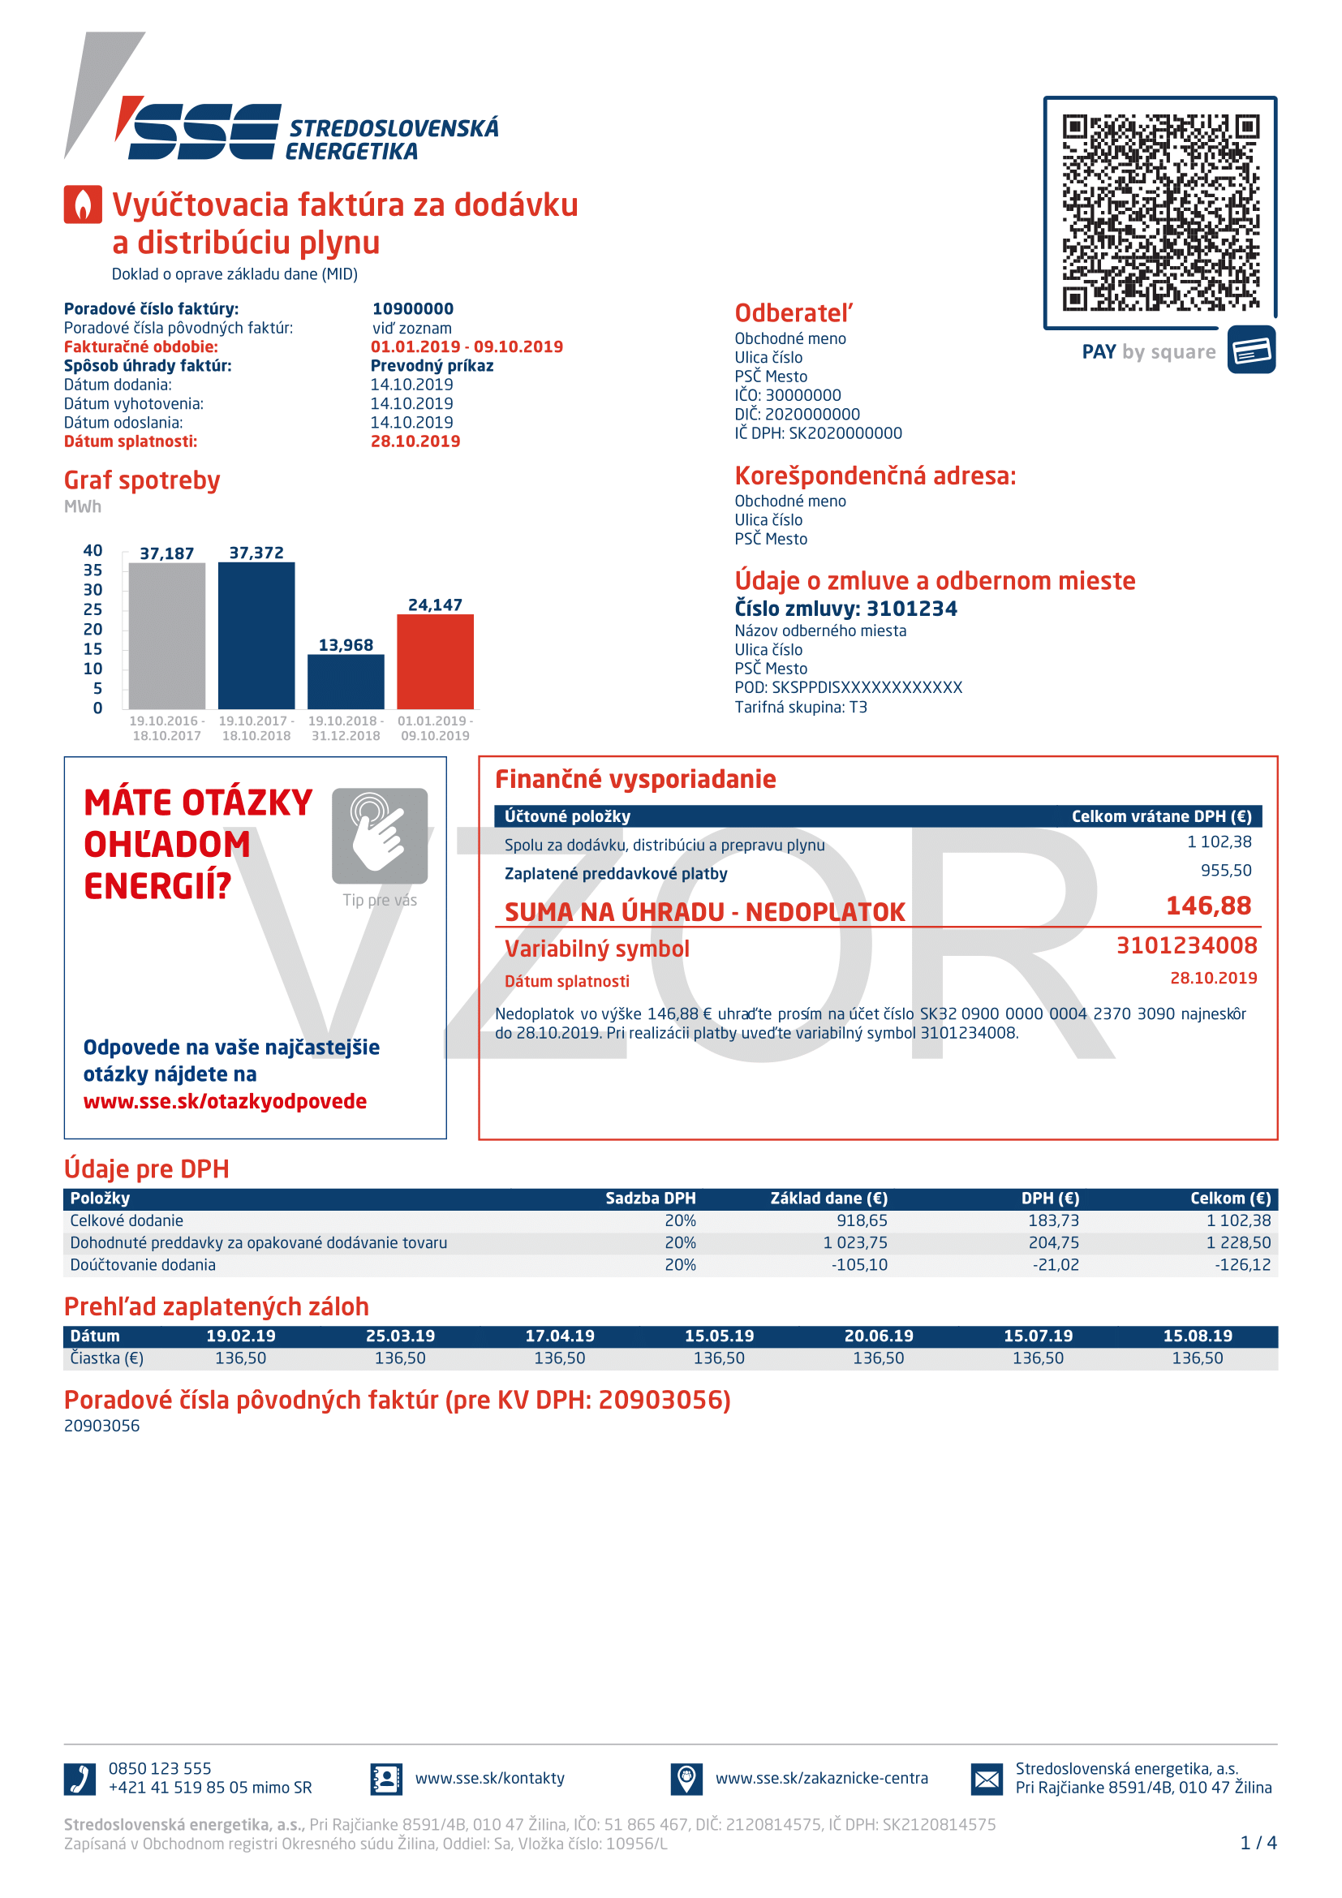
Faktúra

Slide 3
Faktúra
patrí medzi heslové útvary administratívneho štýlu
často majú predpísanú predlohu

Slide 4
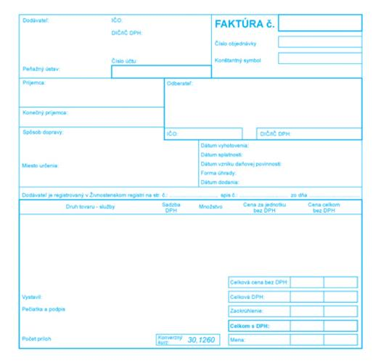
Definícia
Pojem faktúra pozná len zákon o DPH.
v zákone o účtovníctve je to účtovný doklad,
v obchodnom zákonníku je to obchodný dokument.

Slide 5
Kedy je povinnosť vyhotoviť faktúru
Podľa § 72 zákona o DPH sa povinnosť vyhotoviť faktúru týka platiteľa DPH, a to v prípade:
dodania tovaru alebo služby s miestom dodania v tuzemsku inej zdaniteľnej osobe alebo právnickej osobe, ktorá nie je zdaniteľnou osobou,
dodania tovaru alebo služby s miestom dodania v inom členskom štáte, keď je osobou povinnou platiť daň príjemca tovaru alebo služby (aj v prípade, ak je dodanie tovaru alebo služby oslobodené od dane),
dodania tovaru alebo služby s miestom dodania v treťom štáte pre zdaniteľnú osobu,
dodania tovaru formou zásielkového predaja s miestom dodania v tuzemsku,
dodania tovaru oslobodeného od dane podľa § 43,
prijatia platby pre dodaním tovaru a pred dodaním služby,
zdaniteľnej osoby, ktorá nie je platiteľom DPH
každej osoby, ktorá dodá nový dopravný prostriedok z tuzemska do iného členského štátu,
zahraničnej osoby zastupovanej daňovým zástupcom podľa § 69a a § 69aa

Slide 6
Do kedy je potrebné vyhotoviť faktúru
odo dňa dodania tovaru alebo služby
odo dňa prijatia platby pred dodaním tovaru alebo služby alebo do konca kalendárneho mesiaca, v ktorom bola platba prijatá,
od konca kalendárneho mesiaca, v ktorom bol dodaný tovar oslobodený od dane podľa § 43,
od konca kalendárneho mesiaca, v ktorom bola dodaná služba alebo prijatá platba pred dodaním služby s miestom dodania podľa § 15 ods. 1 v inom členskom štáte,
od konca kalendárneho mesiaca, v ktorom nastala skutočnosť rozhodná pre vykonanie opravy základu dane podľa § 25 ods. 1.

Slide 7
Náležitosti faktúry
označenie účastníkov, čiže dodávateľa a odberateľa (pri súkromnej osobe ide o meno a priezvisko, adresu, kontaktné údaje, pri podnikateľovi ide o obchodné meno, sídlo alebo miesto podnikania, IČO, DIČ, platobné údaje),
označenie registra, v ktorom je dodávateľ zapísaný,
slovné a číselné označenie,
peňažnú sumu celkom a za jednu jednotku,
dátum vyhotovenia dokladu,
dátum dodania tovaru alebo služby.

Slide 8
Náležitosti faktúry
Platiteľ DPH navyše na faktúre uvádza:
IČ DPH oboch strán,
rozsah a druh dodanej služby alebo druh a množstvo tovaru,
základ DPH pre obe sadzby
jednotková cena bez DPH,
sadzbu DPH
celková suma.

Slide 9
Číslovanie faktúr
Napriek tomu, že povinnou náležitosťou faktúry je aj číselné označenie faktúry, v zákone nie je ustanovený spôsob ako faktúru očíslovať, a teda je to na rozhodnutí samotného podnikateľa, aký spôsob číslovania faktúr si zvolí.
To, čo podnikateľ musí dodržať je, aby faktúry boli označené, očíslované a usporiadané podľa čísel za sebou idúcich.

Slide 10
Dátum splatnosti faktúry
Podľa § 340a Obchodného zákonníka zmluvne určená lehota na splnenie peňažného záväzku (t. j. splatnosť faktúry) dlžníka (odberateľa) z dodania tovaru alebo poskytnutia služby nesmie presiahnuť 60 dní odo dňa doručenia faktúry alebo inej výzvy veriteľa (dodávateľa) podobnej povahy, ktorou požaduje splnenie peňažného záväzku.

Slide 11
Uvádzanie pečiatky a podpisu
Ani v jednom z vyššie spomenutých ustanovení zákonov nie je medzi stanovenými povinnými náležitosťami pečiatka, či podpis vystavovateľa faktúry. Uvedené znamená, že ten, kto vystavuje faktúru nemá povinnosť túto faktúru opečiatkovať, ani podpísať.
Jediným povinným podpisom na faktúre, je podpis osoby zodpovednej za účtovný prípad a osoby zodpovednej za jeho zaúčtovanie (v účtovnej jednotke, ktorá o doklade účtuje).

Slide 12
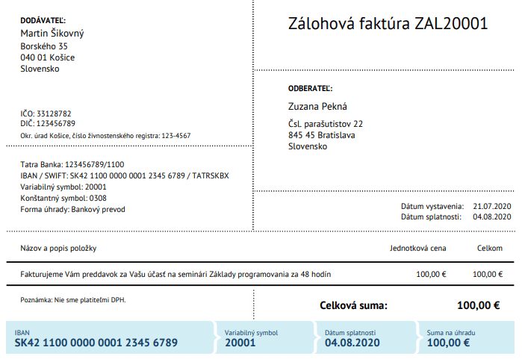
Typy faktúr
Zálohová faktúra
Nie je účtovným ani daňovým dokladom, slúži len na zníženie rizika, že odberateľ nezaplatí za dodanie tovaru alebo služby.
Faktúra k prijatej platbe
Rozlišujeme u platiteľa DPH a neplatiteľa DPH. Neplatiteľ DPH je povinný vystaviť ostrú faktúru až v deň dodania tovaru/služby, nemusí vystavovať k prijatej platbe žiadny ďalší daňový doklad.
Platiteľ DPH je povinný vystaviť ostrú faktúru k prijatej platbe do 15 dní odo dňa prijatia platby alebo do konca kalendárneho mesiaca, v ktorom bola platba prijatá, pričom si musí dať pozor, aby z prijatej platby vypočítal základ DPH a sumu DPH a dátum vystavenia bol zhodný s dátumom prijatia platby.

Slide 13
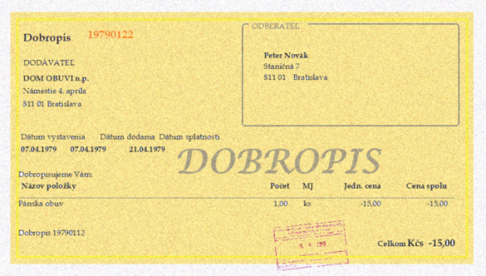
Typy faktúr
Zjednodušená faktúra
doklad za tovar alebo službu, ak cena vrátane dane nie je viac ako 100 eur,
doklad vyhotovený elektronickou registračnou pokladnicou a doklad vyhotovený tankovacím automatom pre bezobslužné čerpanie pohonných látok za určitých cenových podmienok,
doklad alebo oznámenie, ktoré mení pôvodnú faktúru a osobitne sa na ňu vzťahuje.
Opravná faktúra
Tieto faktúry opravujú pôvodný doklad z dôvodu mylného vystavenia, zníženia/zvýšenia ceny, vrátenia/reklamácie dodávky.
Zaraďujeme sem dobropis a ťarchopis.

Slide 14
Ďakujem za pozornosť!

